Slide 1
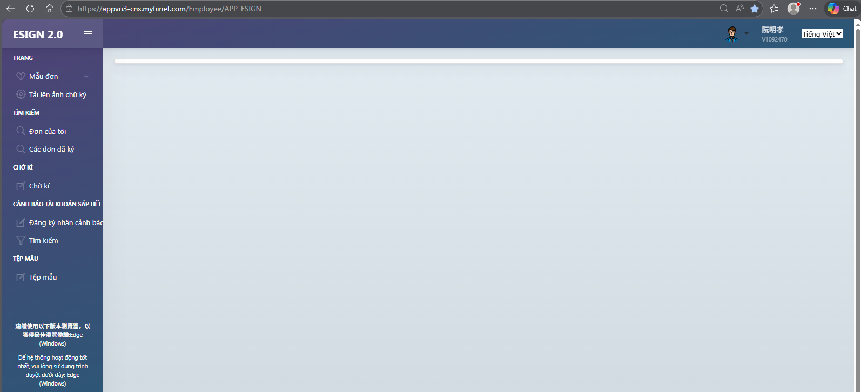
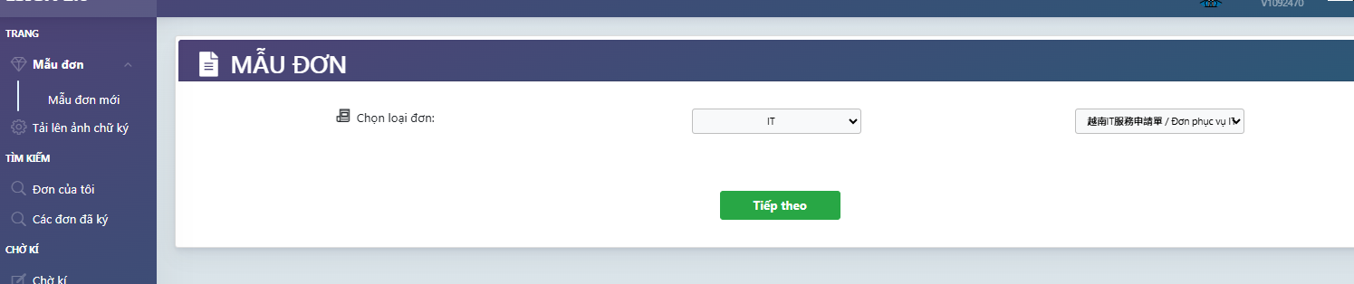
Vào trang chủ Esign: https://appvn3-cns.myfiinet.com/Employee/APP_ESIGN
Chọn mẫu đơn mới
Chọn loại đơn IT
Chọn Đơn phục vụ IT

Slide 2
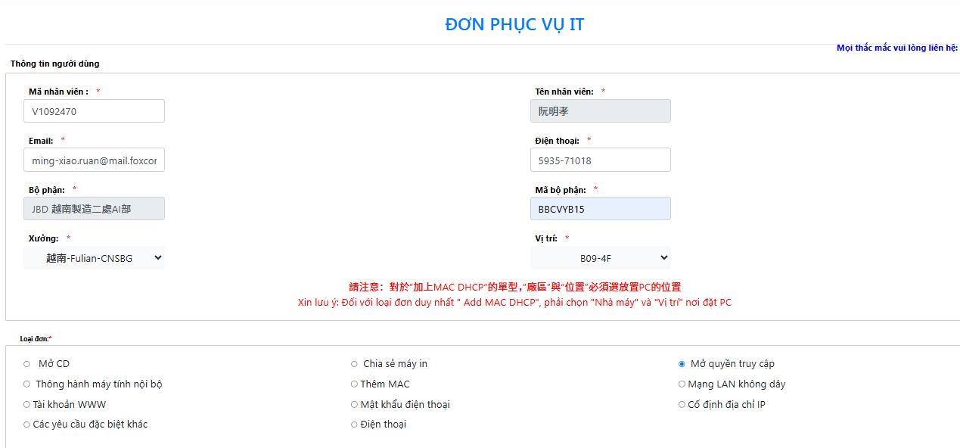
Điền thông tin như trong hình

Slide 3
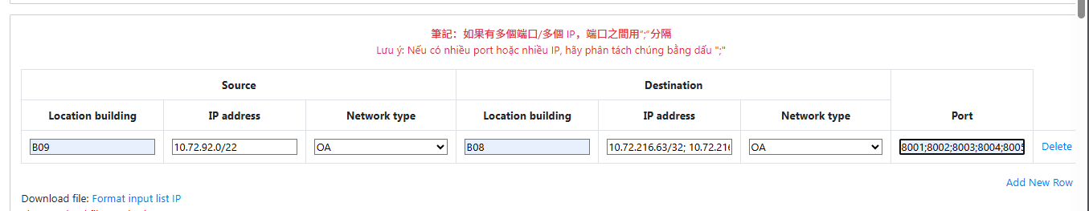
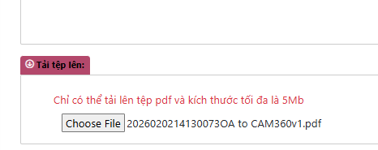
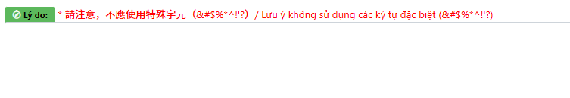
Điền thông tin khai thông
Ví dụ khai thông từ dải B09 tới dải B08
Sau đó xuất thông tin danh sách khai thông ra pdf rồi upload lên web. Ví dụ danh sách:
Ghi lý do: 阁下， Camera360 系统的用途是支持各个不同部门的负责人，在办公网络网段内，通过电脑执行 BBS 任务。 关于安全问题，我们也已经进行了保障，因为该系统是通过 Smart Office 登录的。
因此，恳请您协助延长并开通网络访问权限。

Slide 4
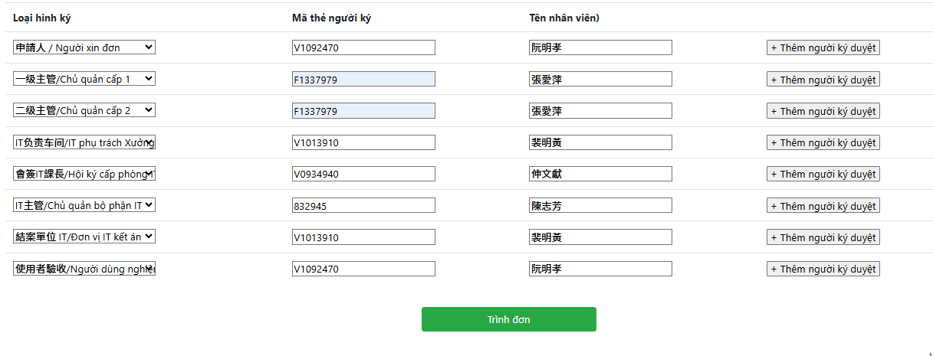
Info

